Slide 1

Карта ликвидности для транспортных компаний.
Институт Нефти и Газа имени М.С.Гуцериева.
факультет нефтегазовое дело
группа ОБ-21.03.01.01-11
Акчурина А.Е.
Екимова О.А.
Ислибаева А.А.

Slide 2

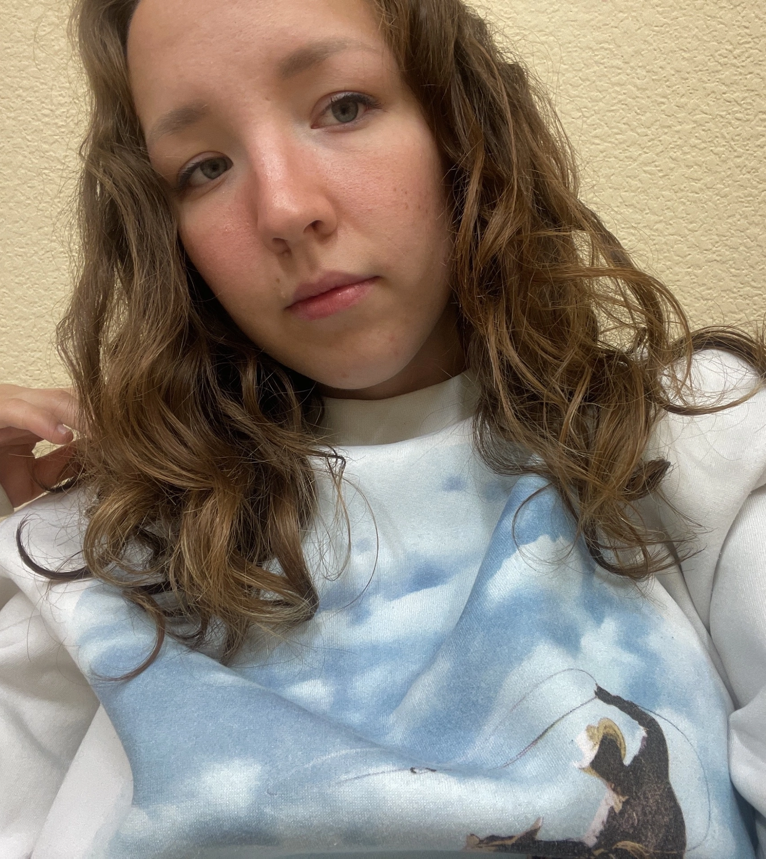

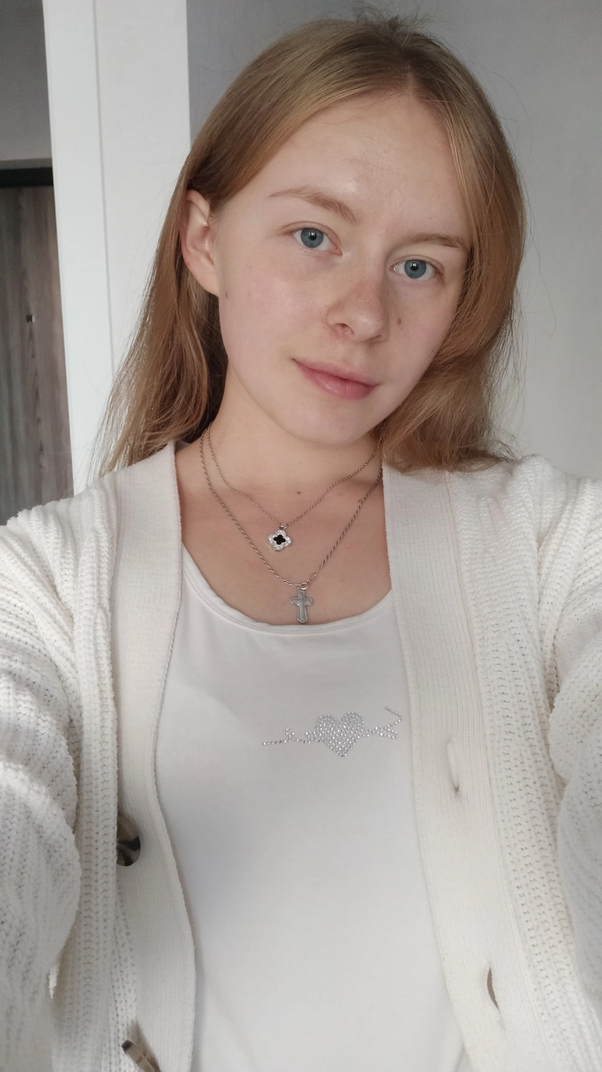
Команда проекта
Алсу Ислибаева
Владеет навыками финансового расчета
Менеджер, дизайнер
Анна Акчурина
Организаторские способности
Лидер
Ольга Екимова
Анализ целевой аудитории
Заместитель руководителя

Slide 3
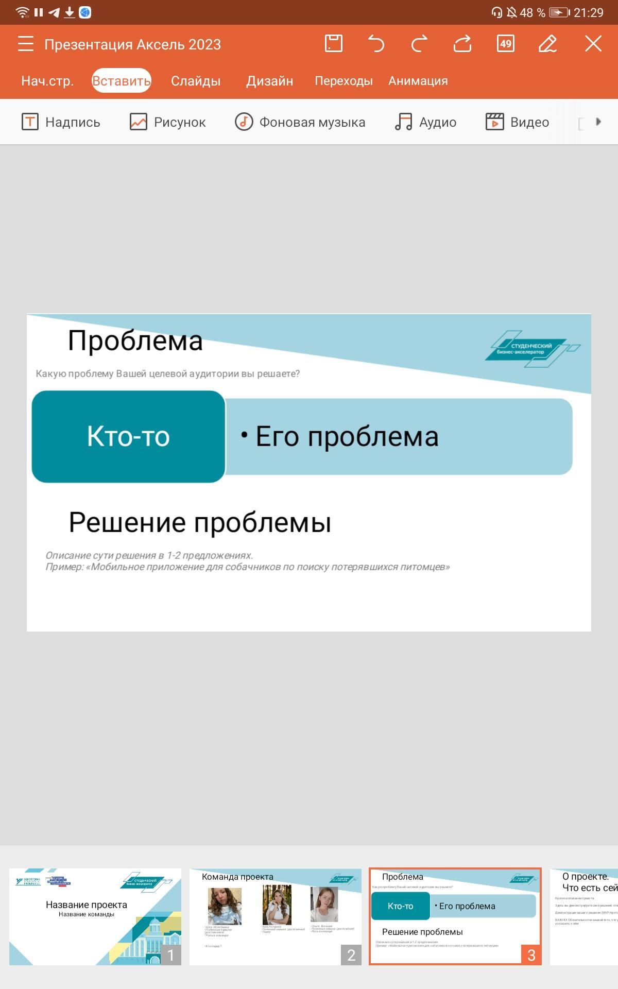
Проблема
Кто-то
Проблема:
  1) хранение топлива-дорого. Избавляем от излишек топлива, топлива не накапливается (поставщик)
  2) Поддержание роста цены
  3) Низкая цена для маленьких компаний
Транспортные
компании
Решение проблемы: снижение финансовой нагрузки для транспортных и логистических компаний закупающих топливо в большом объеме за счет автоматизации дистрибуции топлива.

Slide 4
О проекте.
Что есть сейчас.
Проект заключается в создании бизнеса который будет связующим звеном между транспортными компаниями и организацией, предоставляющей нефтепродукты.
Есть бизнес идея, разрабатывается бизнес план оказания услуги

Slide 5
Роль проекта в обеспечении технологического суверенитета страны
Роль | Оценка
Инновационность | Регион
Рынок НТИ | TechNet EduNet
Сквозные технологии | Новые производственные технологии

Slide 6
Метод Марка Шеррингтона 5 W
What? | Карты ликвидности для снижения себестоимости нефтепродуктов для транспортных компаний
Who? | По населенным пунктам По объемам перевозок Дальность
Why? | Снижение стоимости закупки нефтепродуктов
When? | В течение всего года
Where? | На заправках, точечный контакт на рекламных баннерах

Slide 7
Целевая аудитория проекта
По населенным пунктам | Предприятия: Артык, Балезино, Воткинск, Глазов, Завьялово, Игра, Ижевск, Каменное, Кез, Малая Пурга, Можга, Октябрьский, Пирогово, Сарапул, Сигаево, Ува, Шаркан, Якшур-Бодья
По объемам перевозок | Крупные предприятия (10 т-100 т), средние предприятия предприятия (100 кг-10 т), Малые предприятия (> 100кг )
По дальности перевозок | Внутри города, по Республике, по России

Slide 8
Потенциальный объем рынка
РАМ
Потенциал
PAM (Potential Available Market)
5096 организаций (транспортных компаний) в мире
100 000 000 000 руб.
TAM (Total Addressable Market)
350 организаций (транспортных компаний) в России
7 000 000 000 руб.
SAM (Serviceable Available Market)
50 организаций (транспортных компаний) в Удмуртии
980 000 000 руб.
SOM (Serviceable & Obtainable Market)
40 организаций (транспортных компаний)
783 000 000 руб.
ТАМ
Перспектива
SAM
Стратегия и конкуренты
SOM
Тактика

Slide 9
Анализ конкурентов
Конкуренты Продукты/Услуги
Фирмы конкуренты
Наши преимущества
  Транспортировка топлива и нефтепродуктов.
  FullTaks
  Glopro
  АЗС
  АГЗС
  Гермес
  Система разрабатывает индивидуальный маршрут для конкретного клиента с учетом его объема.
  Доступность
  Удобное применение
  Ценовая политика предусматривает скидки (цена ниже).

Slide 10
Бизнес-модель
Ключевые партнеры | Ключевые виды деятельности | Ценностные предложения |  | Взаимоотношения с клиентами | Потребительские сегменты
 | Ключевые ресурсы |  |  | Каналы сбыта
Структура издержек |  |  | Потоки поступления доходов
Персональная
поддержка
Самообслуживание
Автоматизированное
обслуживание
Сообщества
B2B
Продажа товара напрямую заказчику
Новизна
Производительность
Цена
Сокращение расходов
Снижение рисков
Доступность
Удобство при использовании
Производство
Разрешение проблем(сфера услуг)
Нишевой рынок
Материальные
ресурсы
Интеллектуальные
ресурсы
Персонал
Финансы
Прямые (торговые агенты, продажи через интернет, фирменные магазины)
Доходы от платежей
Фиксированные (постоянные) издержки:
Зарплата
Аренда помещения
Переменные издержки:
Реклама
Транспортные расходы

Slide 11
Процесс оказания услуги.
8. Запуск процесса работы
1. Поиск эмитента (поставщика)
7. Разворачивание личных кабинетов для клиентов
2. Заключение договора на получение доступов к личному кабинету эмитента
6. Заключение договоров с клиентами
3. Поиск дистрибьюторов (посредников)
5. Запуск рекламы для поиска конечных пользователей (клиентов)
4. Объединение их в группы

Slide 12
Цель проекта по SMART
S | Предоставлять карты ликвидности
M | Получить прибыль не менее 85% от стартовых инвестиций.
A | Цель достижима в пределах 12 месяцев 1.03.2024
R | Снижение стоимости закупки нефтепродуктов и получение наибольшей прибыли
T | К 1.03.2024 г.

Slide 13
Стартовые инвестиции
Статья затрат | Сумма, руб. | Источник
Компьютерная техника | 280 000 | собственные средства
Интернет оборудование | 2000 | собственные средства
Ремонт | 30 000 | собственные средства
Маркетинг на этапе запуска | 100 000 | собственные средства
Создание логотипа/дизайн | 50 000 | собственные средства
Итого | 462 000

Slide 14
Организационный план
Выбранная организационно-правовая форма ООО
Выбранная система налогообложения Упрощенная ( УСН,15%)

Slide 15
№ | Статья | Ед. изм | Месяц (за 1 год/либо до срока окупаемости) |  |  |  |  |  |  |  |  |  |  |  | ИТОГО
 |  |  | 1 | 2 | 3 | 4 | 5 | 6 | 7 | 8 | 9 | 10 | 11 | 12
БЮДЖЕТ ОПЕРАЦИОННОЙ ДЕЯТЕЛЬНОСТИ
1 | ДОХОДЫ | руб. | 65250000 | 65250000 | 65250000 | 65250000 | 65250000 | 65250000 | 65250000 | 65250000 | 65250000 | 65250000 | 65250000 | 65250000 | 783000000
2 | РАСХОДЫ | руб. | 8797520 | 8747520 | 8747520 | 8747520 | 8747520 | 8747520 | 8747520 | 8747520 | 8747520 | 8747520 | 8747520 | 8747520 | 105020240
2.1 | Постоянные расходы | руб. | 187520 | 187520 | 187520 | 187520 | 187520 | 187520 | 187520 | 187520 | 187520 | 187520 | 187520 | 187520 | 2250240
2.1.2 | Аренда | руб. | 20000 | 20000 | 20000 | 20000 | 20000 | 20000 | 20000 | 20000 | 20000 | 20000 | 20000 | 20000 | 240 000
2.1.3 | ФОТ с начислениями | руб. | 167520 | 167520 | 167520 | 167520 | 167520 | 167520 | 167520 | 167520 | 167520 | 167520 | 167520 | 167520 | 2010240
2.2. | Переменные расходы | руб. | 8610000 | 8560000 | 8560000 | 8560000 | 8560000 | 8560000 | 8560000 | 8560000 | 8560000 | 8560000 | 8560000 | 8560000 | 102770000
2.2.1 | реклама | руб. | 100000 | 50000 | 50000 | 50000 | 50000 | 50000 | 50000 | 50000 | 50000 | 50000 | 50000 | 50000 | 650 000
2.2.2. | Закупка стоимости нефтепродуктов | руб. | 8500000 | 8500000 | 8500000 | 8500000 | 8500000 | 8500000 | 8500000 | 8500000 | 8500000 | 8500000 | 8500000 | 8500000 | 102000000
2.2.3 | транспортные расходы | руб. | 10000 | 10000 | 10000 | 10000 | 10000 | 10000 | 10000 | 10000 | 10000 | 10000 | 10000 | 10000 | 120 000
3 | ПРИБЫЛЬ ДО НАЛОГООБЛОЖЕНИЯ | руб. | 56452480 | 56502480 | 56502480 | 56502480 | 56502480 | 56502480 | 56502480 | 56502480 | 56502480 | 56502480 | 56502480 | 56502480 | 677979760
4 | НАЛОГ 15 % | руб. | 8467872 | 8475372 | 8475372 | 8475372 | 8475372 | 8475372 | 8475372 | 8475372 | 8475372 | 8475372 | 8475372 | 8475372 | 101696964
5 | ЧИСТАЯ ПРИБЫЛЬ | руб. | 47984608 | 48027108 | 48027108 | 48027108 | 48027108 | 48027108 | 48027108 | 48027108 | 48027108 | 48027108 | 48027108 | 48027108 | 576282796
БЮДЖЕТ ИНВЕСТИЦИОННОЙ ДЕЯТЕЛЬНОСТИ
6 | Стартовые инвестиции | руб. | 38500 | 38500 | 38500 | 38500 | 38500 | 38500 | 38500 | 38500 | 38500 | 38500 | 38500 | 38500 | 462000
187520

Slide 16
Экономика проекта
( Указать показатели за период окупаемости стартовых инвестиций, но нем менее 1 года)
№ | Показатель | Ед.изм. | ИТОГО (1 Месяц)
1 | Объем продаж | л. | 50 000
2 | Доходы от операционной деятельности | руб. | 65250000
3 | Расходы от операционной деятельности | руб. | 8797520
4 | Прибыль (после налогообложения) | руб. | 47984608
5 | Точка безубыточности | л. | 33471
6 | Точка безубыточности | руб. | 5690070
7 | Срок окупаемости | год | 0,0008
8 | Стартовые инвестиции | руб. | 462000
9 | Рентабельность стартовых инвестиций | % | 6,4
10 | Рентабельность затрат | % | 5,5

Slide 17
План реализации проекта
 | 1.01.24 | 1.02.24 | 1.03.24
открытие ООО
Закупка оборудования
Ремонт
Создание рекламы
Распространение рекламы
Открытие

Slide 18

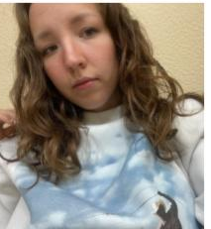
Координаты команды проекта
Алсу Ислибаева,
+7 (982) 828-30-28,
alsu.islibaeva@mail.ru
Анна Акчурина,
+7 (904) 839-85-04,
akcurinaanna484@gmail.com
Ольга Екимова,
+7(950) 177-61-01,
ola.ekimova@yandex.ru

Slide 19

Спасибо за внимание!

